Slide 1
第三章 集成门电路与触发器
第 三 章
集 成 门 电 路 与 触 发 器

Slide 2
第三章 集成门电路与触发器
本章知识要点:
● 半导体器件的开关特性；
● 逻辑门电路的功能、外部特性及使用方法；
● 常用触发器的功能、触发方式与外部工作特性。

Slide 3
第三章 集成门电路与触发器
3.1 数字集成电路的分类
一. 根据所采用的半导体器件进行分类
1.双极型集成电路：采用双极型半导体器件作为元件。主要特点是速度快、负载能力强，但功耗较大、 集成度较低。
2.单极型集成电路(又称为MOS集成电路)：采用金属-氧化物半导体场效应管(Metel Oxide Semiconductor Field Effect Transister)作为元件。主要特点是结构简单、制造方便、集成度高、功耗低，但速度较慢。

Slide 4
第三章 集成门电路与触发器
双极型集成电路又可进一步可分为：
TTL(Transistor Transistor Logic)电路；
ECL(Emitter Coupled Logic)电路；
I²L(Integrated Injection Logic)电路。
┊
TTL电路的“性能价格比”最佳，应用最广泛。
MOS集成电路又可进一步分为：
PMOS( P-channel Metel Oxide Semiconductor)；
NMOS(N-channel Metel Oxide Semiconductor)；
CMOS(Complement Metal OxideSemiconductor)。
┊
CMOS电路应用较普遍，因为它不但适用于通用逻辑电路的设计，而且综合性能最好 。

Slide 5
第三章 集成门电路与触发器
二．根据集成电路规模的大小进行分类
1. SSI (Small Scale Integration ) 小规模集成电路:
逻辑门数小于10 门(或元件数小于100个)；
2. MSI (Medium Scale Integration ) 中规模集成电路:
逻辑门数为10 门～99 门(或元件数100个～999个)；
3. LSI (Large Scale Integration ) 大规模集成电路:
逻辑门数为100 门～9999 门(或元件数1000个～99999个)；
4. VLSI (Very Large Scale Integration) 超大规模集成电路:
逻辑门数大于10000 门(或元件数大于100000个)。

Slide 6
三．根据设计方法和功能定义分类
根据设计方法和功能定义，数字集成电路可分为非定制
电路、全定制电路和半定制电路。
非定制电路又称为标准集成电路，生产量大、使用广泛、
价格便宜。
全定制电路是为满足用户特殊应用要求而专门生产的集成电路。
半定制电路是将通用产品专用化。

Slide 7
第三章 集成门电路与触发器
3. 2 半导体器件的开关特性
数字电路中的晶体二极管、三极管和MOS管等器件一般是以开关方式运用的，其工作状态相当于相当于开关的“接通”与“断开”。

Slide 8
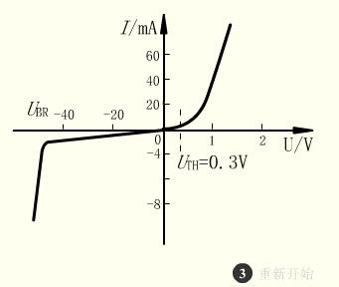
第三章 集成门电路与触发器
3.2.1 晶体二极管的开关特性
一．静态特性
静态特性是指二极管在导通和截止两种稳定状态下的特性。
1. 正向特性：
门槛电压 ( U_{TH} )：使二极管开始导通的正向电压，有时又称为导通电压 (一般锗管约0.1V，硅管约0.5V)。
★正向电压 U_{F} ≤ U_{TH} ：管子截止，电阻很大、正向电流 I_{F} 接近于 0， 二极管类似于开关的断开状态 ；
★正向电压 U_{F} = U_{TH} ：管子开始导通，正向电流 I_{F} 开始上升；
★正向电压 U_{F} ＞U_{TH} (一般锗管为0.3V，硅管为0.7V)：管子充分导通，电阻很小，正向电流I_{F} 急剧增加，二极管类似于开关的接通状态。

Slide 9
第三章 集成门电路与触发器
2． 反向特性
二极管在反向电压 U_{R} 作用下，处于截止状态，反向电阻很大，反向电流I_{R} 很小（将其称为反向饱和电流，用I_{S}表示，通常可忽略不计），二极管的状态类似于开关断开。而且反向电压在一定范围内变化基本不引起反向电流的变化。

Slide 10
第三章 集成门电路与触发器
注意事项：
● 正向导通时可能因电流过大而导致二极管烧坏。组成实际电路时通常要串接一只电阻R，以限制二极管的正向电流；
● 反向电压超过某个极限值时，将使反向电流I_{R}突然猛增，致使二极管被击穿（通常将该反向电压极限值称为反向击穿电压U_{BR}），一般不允许反向电压超过此值。

Slide 11
第三章 集成门电路与触发器
由于二极管的单向导电性，所以在数字电路中经常把它
当作开关使用。
二极管组成的开关电路图如图(a)所示。二极管导通状态下的等效电路如图(b)所示，截止状态下的等效电路如图(c)所示，图中忽略了二极管的正向压降。
D
关闭
断开
U
0
R
R
R
(a)
(b)
(c)
二极管开关电路及其等效电路

Slide 12
第三章 集成门电路与触发器
二. 动态特性
二极管的动态特性是指二极管在导通与截止两种状态转换过程中的特性，它表现在完成两种状态之间的转换需要一定的时间。
1. 反向恢复时间
反向恢复时间：二极管从正向导通到反向截止所需要的
时间称为反向恢复时间。
当作用在二极管两端的电压由正向导通电压 U_{F} 转为反向
截止电压 U_{R} 时，在理想情况下二极管应该立即由导通转为截
止，电路中只存在极小的反向电流。
实际情况如何呢？

Slide 13
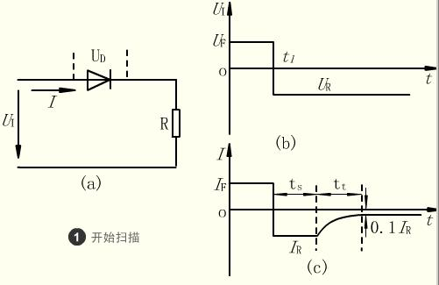
第三章 集成门电路与触发器
实际过程如右图所示。
图中：
0～t₁时刻：输入正向导通电压 U_{F}，二极管导通，电阻很小，电路中的正向电流I_{F} ≈ U_{F} /R。
t₁时刻：输入电压由正向电压U_{F} 转为反向电压 U_{R}，首先正向电流I_{F} 变到一个很大的反向电流I_{R} ≈U_{R} /R，该电流维持一段时间t_{s}后开始逐渐下降，经过一段时间t_{t}后下降到一个很小的数值0.1I_{R}(接近反向饱和电流 I_{S})，二极管进入反向截止状态。
t_{s} — 称为存储时间； t_{t} — 称为渡越时间；
t_{re}=t_{s}+t_{t} 称为反向恢复时间。

Slide 14
第三章 集成门电路与触发器
2. 开通时间
开通时间：二极管从反向截止到正向导通的时间称为开通时间。
由于PN结在正向电压作用下空间电荷区迅速变窄，正向电阻很小，因而它在导通过程中及导通以后，正向压降都很小，故电路中的正向电流I_{F} ≈U_{F}/R。而且加入输入电压U_{F}后，回路电流几乎是立即达到I_{F}的最大值。
即：二极管的开通时间很短，对开关速度影响很小，相对反向恢复时间而言几乎可以忽略不计。

Slide 15
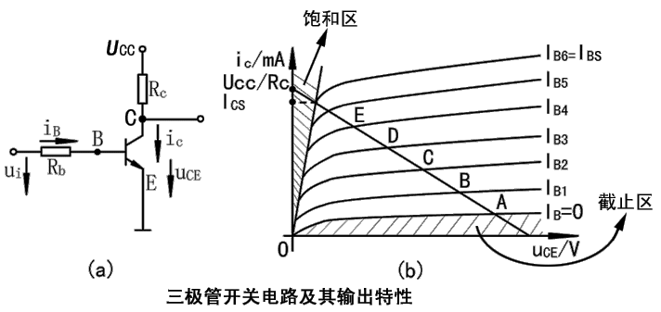
第三章 集成门电路与触发器
3.2.2 晶体三极管的开关特性
一．静态特性
晶体三极管由集电结和发射结两个PN结构成。根据两个PN结的偏置极性，三极管有截止、放大、饱和3种工作状态。
一个用NPN型共发射极晶体三极管组成的简单电路及其输出特性曲线如下图所示。

Slide 16
第三章 集成门电路与触发器
1. 截止状态 
u_{B}＜0，两个PN结均为反偏，i_{B}≈0,i_{C} ≈0,u_{CE} ≈U_{CC}。三极管呈现高阻抗，类似于开关断开。
2. 放大状态 
u_{B}＞0，发射结正偏，集电结反偏，i_{C} =βi_{B} 。
3. 饱和状态 
u_{B} ＞0，两个PN结均为正偏，i_{B} ≥I_{BS}(基极临界饱和电流) ≈ U_{CC}/βR_{c} ,此时i_{C} = I_{CS}(集电极饱和电流)≈U_{CC}/R_{c}。三极管呈现低阻抗，输出电压接近于0，类似于开关接通。

Slide 17
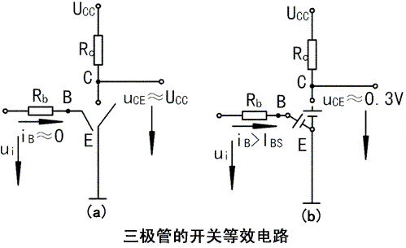
第三章 集成门电路与触发器
在数字逻辑电路中，三极管相当于一个由基极信号控制的无触点开关，其作用对应于触点开关的“闭合”与“断开”。
上述共发射极晶体三极管电路在三极管截止与饱和状态下的等效电路如下图所示。
晶体三极管在截止与饱和这两种稳态下的特性称为三极管的静态开关特性。

Slide 18
第三章 集成门电路与触发器
二．动态特性
晶体三极管在饱和与截止两种状态转换过程中具有的特性称为三极管的动态特性。
三极管的开关过程和二极管一样，管子内部也存在着电荷的建立与消失过程。因此，两种状态的转换也需要一定的时间才能完成。

Slide 19
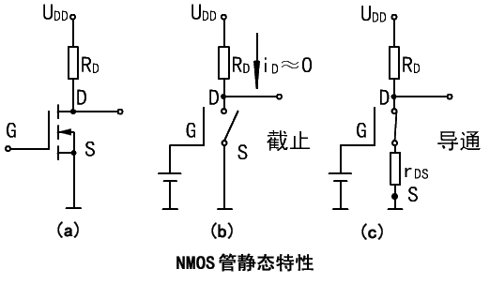
第三章 集成门电路与触发器
3.2.3 MOS管的开关特性
一. 静态特性
MOS管作为开关元件，同样是工作在截止或导通两种状态。MOS管是电压控制元件，主要由栅源电压u_{GS}决定其工作状态。
由NMOS增强型管构成的开关电路如下图所示。

Slide 20
第三章 集成门电路与触发器
工作特性如下：
当u_{GS}＜开启电压U_{T}时：MOS管工作在截止区，漏源电流I_{DS}基本为0，输出电压u_{DS} ≈U_{DD}，MOS管处于“断开”状态，其等效电路如图 (b)所示。
当u_{GS}＞开启电压U_{T}时：MOS管工作在导通区，漏源电流i_{DS}=U_{DD}/(R_{D} + r_{DS})。其中，r_{DS}为 MOS 管导通时的漏源电阻。输出电压U_{DS}=U_{DD} · r_{DS} /(R_{D}+r_{DS}), 若r_{DS}＜＜R_{D}，则u_{DS}≈ 0V，MOS管处于“接通”状态，其等效电路如图 (c)所示。

Slide 21
第三章 集成门电路与触发器
二. 动态特性
MOS管本身导通和截止时电荷积累和消散的时间是很小的。
动态特性主要取决于电路中杂散电容充、放电所需的时间。
MOS管的充、放电时间较长，使MOS管的开关速度比晶体三极管的开关速度低。
为了提高MOS器件的工作速度，引入了CMOS电路。
在CMOS电路中，由于充电电路和放电电路都是低阻电路，因此，其充、放电过程都比较快，从而使CMOS电路有较高的开关速度。

Slide 22
第三章 集成门电路与触发器
3.3 逻 辑 门 电 路
实现基本逻辑运算和常用复合逻辑运算的逻辑器件统称为逻辑门电路，它们是组成数字系统的基本单元电路。
学习时应重点掌握集成逻辑门电路的功能和外部特性，以及器件的使用方法。对其内部结构和工作原理只要求作一般了解。

Slide 23
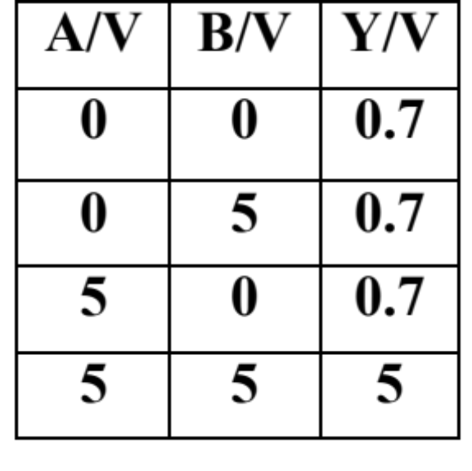
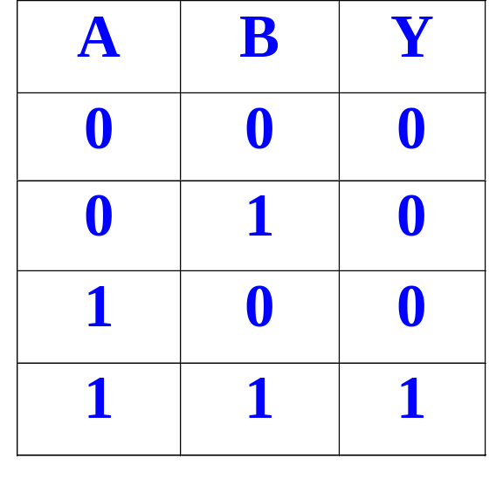
3.3.1 简单逻辑门电路
1. 二极管与门
设：V_{IL}=0V，V_{IH}=5V，二极管正向导通压降为0.7V
V_{CC}=5V
★
分析可得：
R
D₁
A
Y
B
D₂
A
B
&
若定义1表示高电平，0表示低电平，则得真值表：
Y
结论：该电路实现了与的关系，为与门

Slide 24
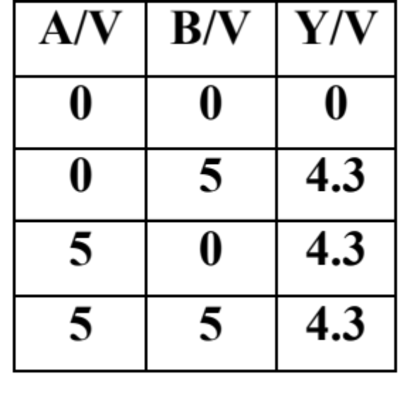
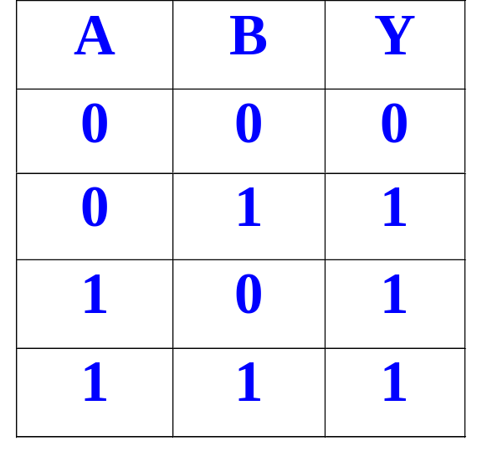
2. 二极管或门
设：V_{IL}=0V，V_{IH}=5V，二极管正向导通压降为0.7V
D₁
★
分析可得：
A
Y
B
D₂
R
A
B
≥1
若定义1表示高电平，0表示低电平，则得真值表：
Y
结论：该电路实现了或的关系，为或门

Slide 25
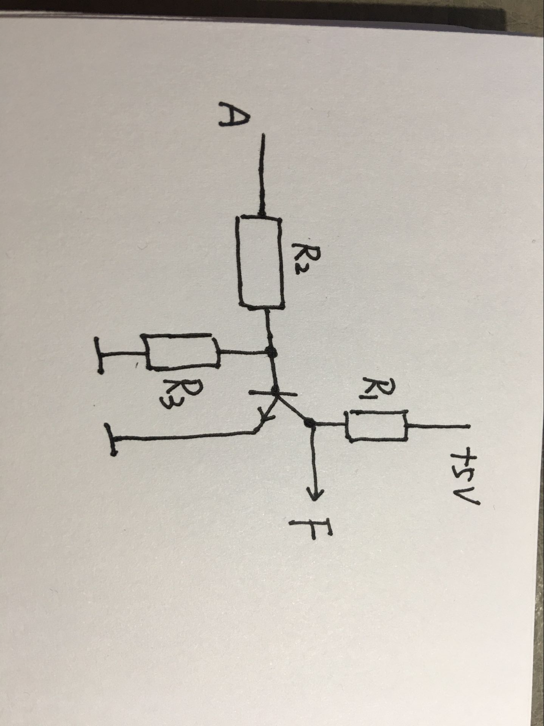
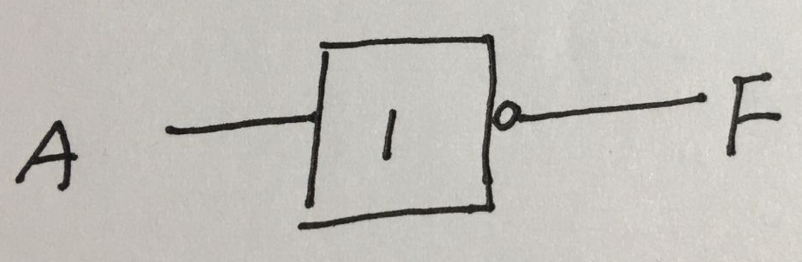
第三章 集成门电路与触发器
3. 晶体三极管反相器
A/V | F/V
0 | +5
+5 | 0
A | F
0 | 1
1 | 0
结论：该电路实现了非的关系，为非门

